Slide 1
第1章 制图的基本知识
1.1 国家标准的基本要求
1.2 绘图工具及其使用
1.3 几何作图
1.4 徒手绘图的方法

Slide 2
第1章 制图的基本知识
1.1 国家标准的基本要求
技术图样是工程界表达和交流技术思想的共同语言。国家标准《技术制图》、《机械制图》中对图样的画法、尺寸注法等各方面作了统一的规定，每个工程技术人员都应严格遵守国家标准的相关规定。
国家标准简称国标，代号是“GB”，如关于图纸幅面及格式的标准编号为(GB/T 14689–1993)。
GB/T推荐性国标， GB/Z指导性国标， GB强制性国标

Slide 3
1.图纸幅面及格式(GB/T 14689–1993)
(1)图纸基本幅面尺寸
e是不留装订边的尺寸
c和a是留装订边尺寸

Slide 4
841
左图为基本图纸幅面。必要时，也允许选用所规定的加长幅面。幅面的尺寸由基本幅面的短边成整数倍增加后得出。
A1
A0
420
A3
A2
210
A4
0
297
594
1189

Slide 5
  (2)图框格式
在图纸上必须用粗实线画出图框，其格式分为不留装订边和留装订边两种，但同一产品的图样只能采用一种格式。
不留装订边的图框格式

Slide 6
(a)
(b)
留有装订边的图框格式

Slide 7
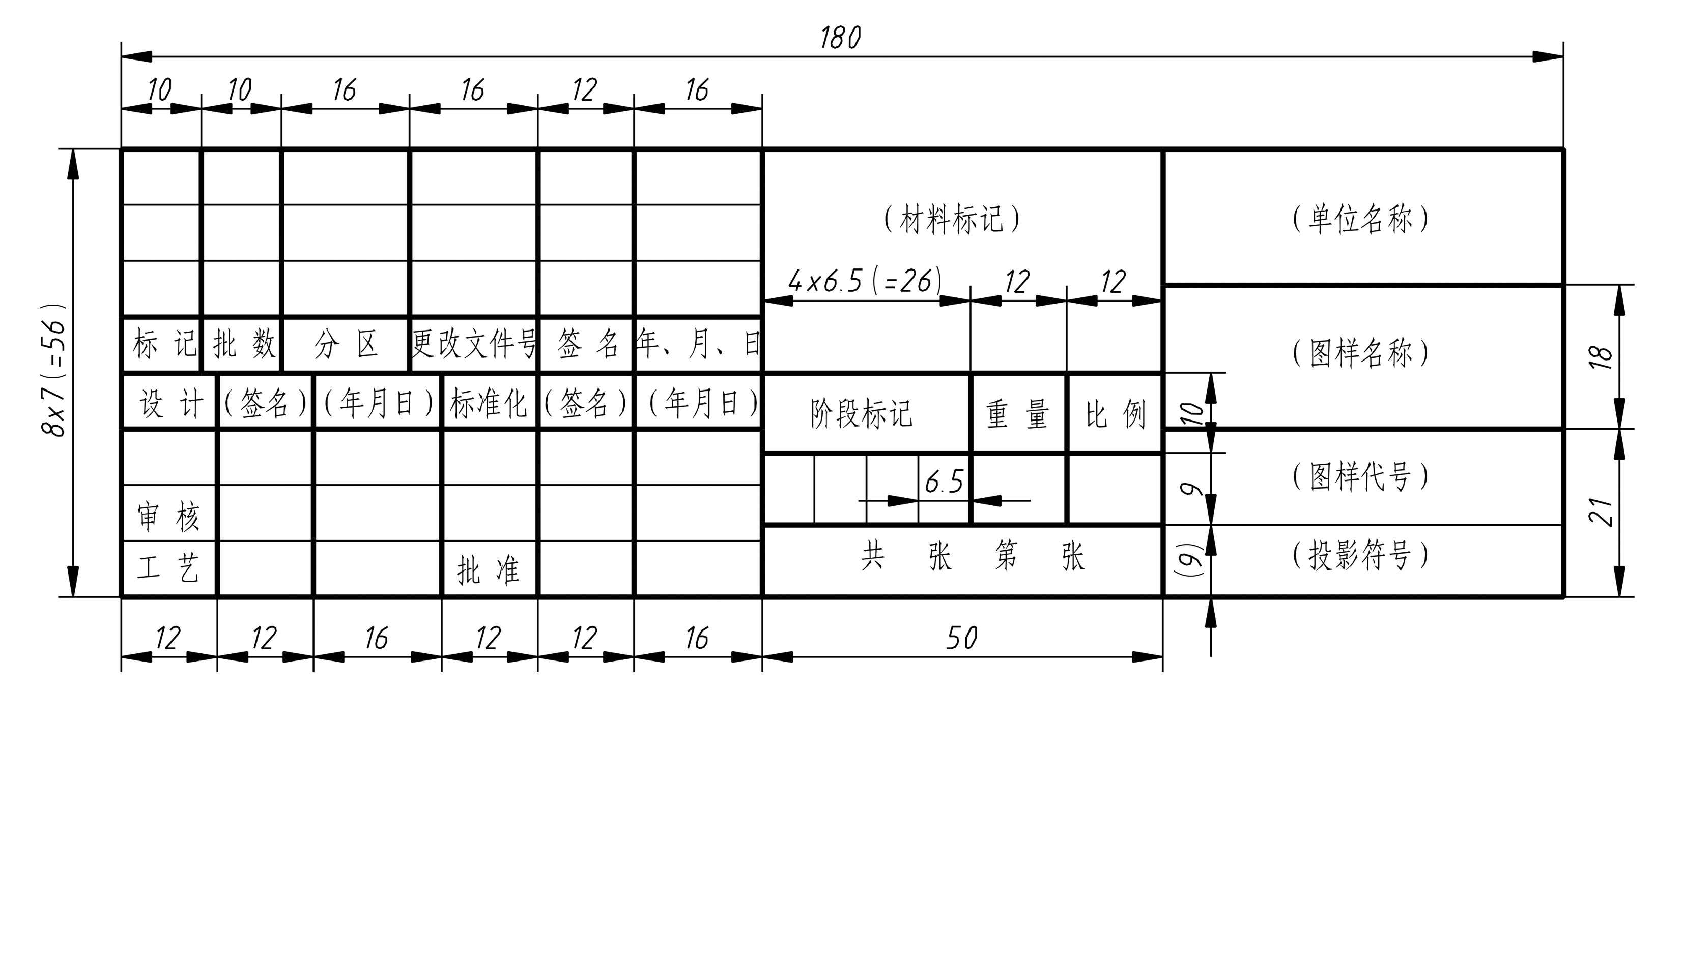
(3)标题栏及明细栏
标题栏格式
① 标题栏一般位于图纸的右下角，标题栏的格式国家作了统一标准(GB/T 10609.2–2009)，如下图所示。
②为简便，学校采用简化格式，如右图所示。
③ 标题栏中文字方向为看图方向。

Slide 8
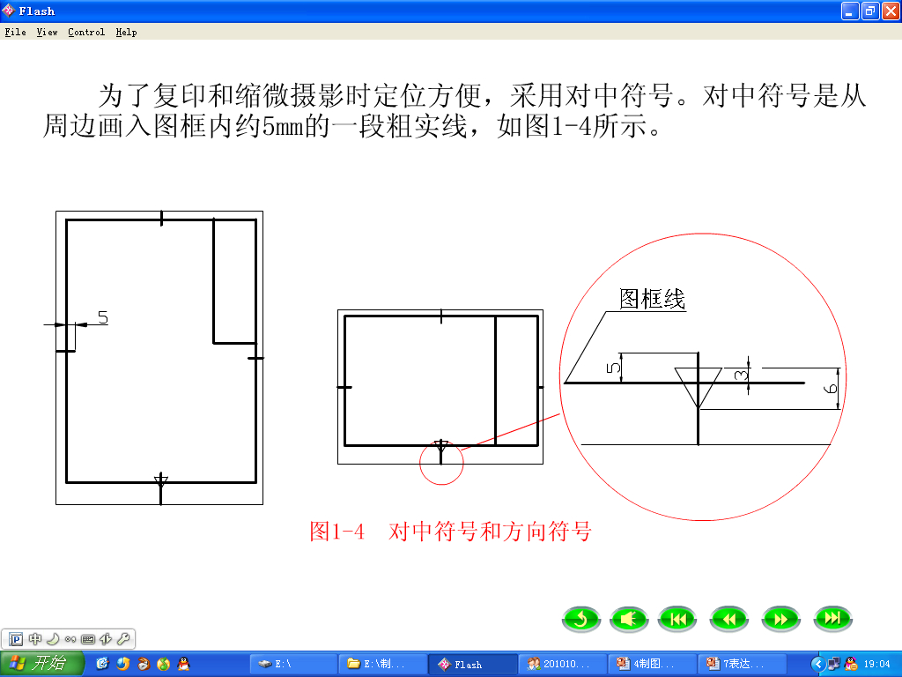
④ 有时为了画图方便，看图方向与标题栏不一致，要标出读图方向符号如下图“等边三角形”。
⑤ 为了复印和缩微摄影时定位方便，采用对中符号。对中符号是从周边画入图框内约5 mm的一段粗实线，如下图所示。

Slide 9
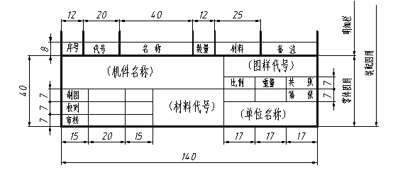
明细栏格式
① 在装配图中，除了标题栏还有明细栏，描述组成装配体的各种零、部件的数量、材料等信息。明细栏配置在标题栏的上方，按自下而上的顺序填写，当位置不够时,可将明细栏的一部分移至紧靠标题栏左方。明细栏的编号必须与装配图的序号一 一对应。
② 当明细栏不能配置在标题栏的左方时，可作为装配图的续页，按A4幅面单独绘制，其填写顺序应自上而下。

Slide 10
2.比例(GB/T 14690–1993)
图样的比例：指图中图形与实物相应要素的线性尺寸之比。
与实物同 (原值比例=1)：1︰1
比实物小（缩小比例<1）：1︰1.5﹑1︰2
比实物大（放大比例>1）：2︰1﹑2.5︰1
50
50
注意：不论采用何种比例，图样中标注的尺寸数值必须是物体的实际尺寸。

Slide 11
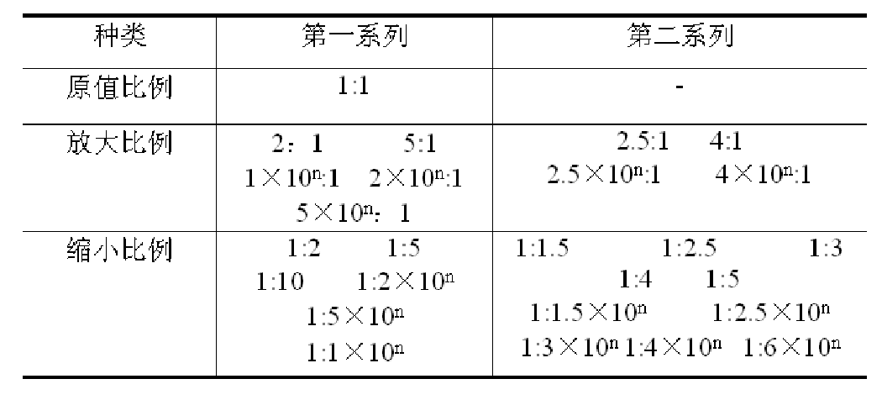
表1.2 标准比例系列
绘制图样时，一般应从表1.2规定的系列中选取适当的比例，优选选择第一系列，必要时允许选取第二系列。

Slide 12
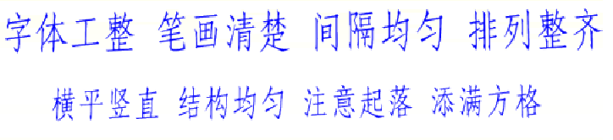
3.字体(GB/T 14691–1993)
基本要求:字体工整、笔画清楚、间隔均匀、排列整齐。
字号：1.8 、2.5 、3.5 、5 、7 、10 、14 、20号,字高h =字号、字宽约= 2/3h。
(1)汉字
汉字应写成长仿宋体，汉字的高度h不应小于 3.5 mm。示例如下：

Slide 13
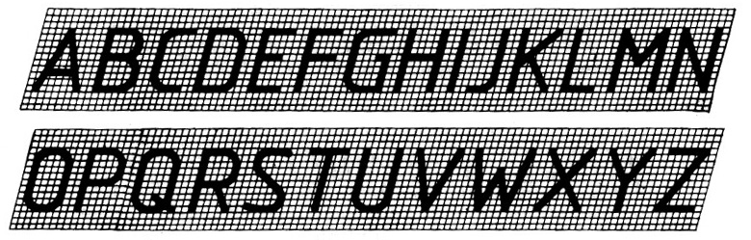
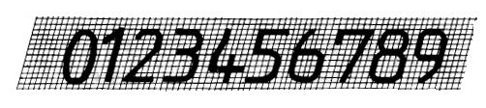
(2)数字和字母
字母和数字可写成斜体或直体，
斜体字字头向右倾斜，与水平基准线成75°。

Slide 14

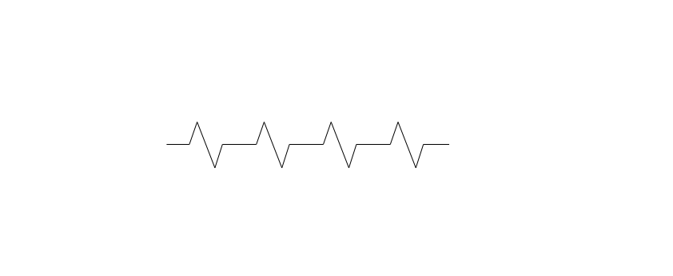
4.图线(GB/T 17450–1998和GB/T 4457.4-2002)
(1) 线型及应用：国标中规定了15种基本线型，以及多种基本线型的变形和图线的组合。在下表中仅列出机械制图常用的四种基本线型、一种基本线型的变形即波浪线和一种图线组合即双折线。
代码 NO.
名 称
线 型
一 般 应 用（部分）
01
实线
粗实线
可见轮廓线
细实线
轮廓线、尺寸线、尺寸界限、剖面线、弯折线、牙底线、齿根线、引出线、辅助线等
02
细虚线
不可见轮廓线
04
点画线
细点画线
轴线、对称中心线、轨迹线、齿轮节线等
粗点画线
有特殊要求的线或表面的表示线
05
细双点画线
相邻辅助零件的轮廓线、极限位置的轮廓线、假想投影的轮廓线等
波 浪 线
断裂处的边界线、剖视与视图的分界线
双 折 线
断裂处的分界线

Slide 15

(2)图线的画法
在同一图样中，同类图线的宽度应保持基本一致，所有线型的图线宽度应在下列数系中选择：0.13 mm，0.18 mm，0.25 mm，0.35 mm，0.5 mm，0.7 mm，1 mm，1.4 mm，2 mm。优先采用0.5或者0.7。此数系的公比为（ ≈1.4）。在机械图样中采用粗细两种线宽，它们之间的比例为2︰1。
在绘制虚线和点（双点）画线时，其线素（点、画、长画和短间隔）的长度如图所示，点画线与双点画线的首尾两端应是长画而不是点 。

Slide 16
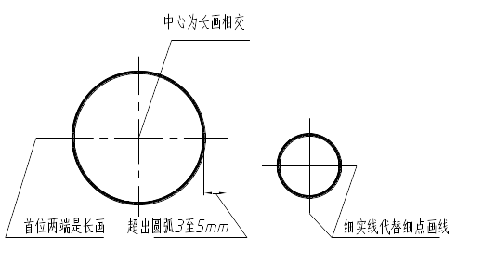
绘制对称物体的对称线和中心线时，首末两端应是长画且应超过轮廓线3～5mm，中心线相交应为长画相交，不能以点或间隔相交。小圆的中心线可用细实线代替。
正确
错误
错误

Slide 17
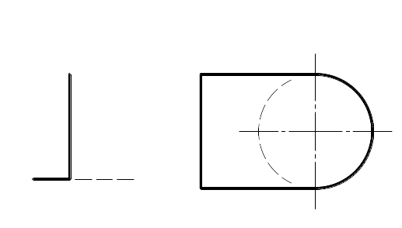
当虚线处在粗实线的延长线上时，应先留空隙，再画虚线的短画线，见下图。

Slide 18
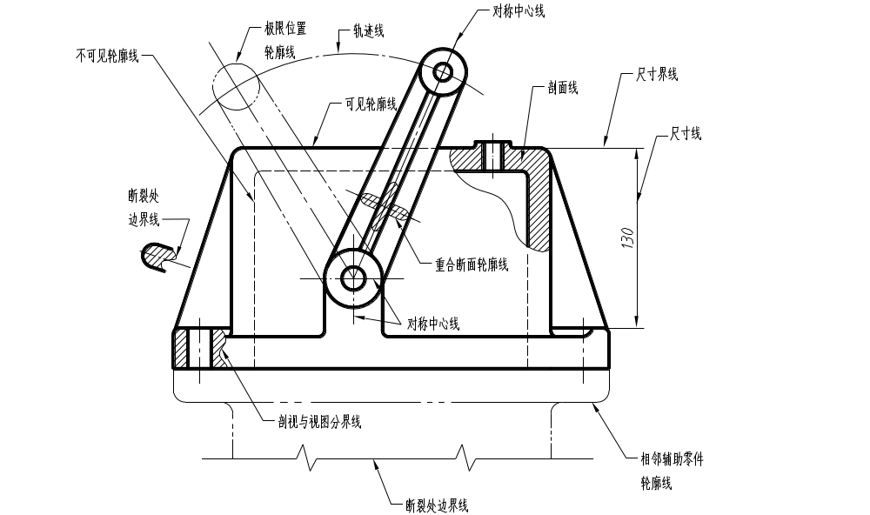
各种图线应用示例

Slide 19
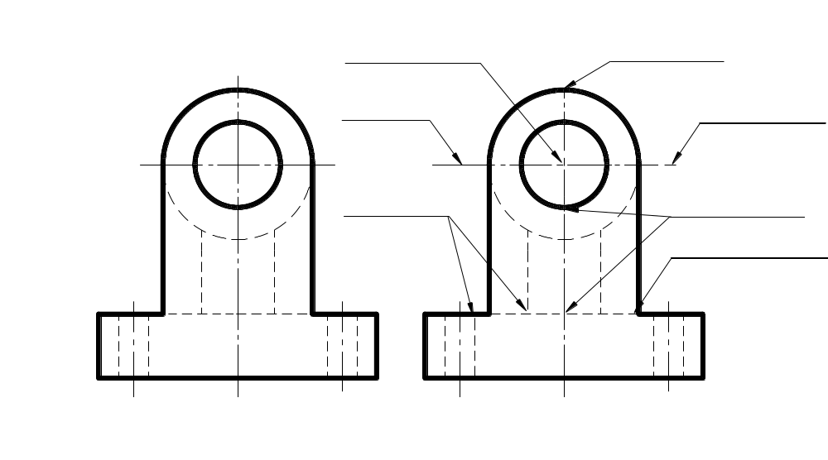
画线示例：细点画线与细虚线的画法
圆心应为长画的交点
应超出图形外约3-5mm
细点画线超出太长
点画线的两端应是长画
线段相交处
不应有间隙
线段相交处不应间隔相交
细虚线在实线延长
线上应有间隙
正确
错误

Slide 20
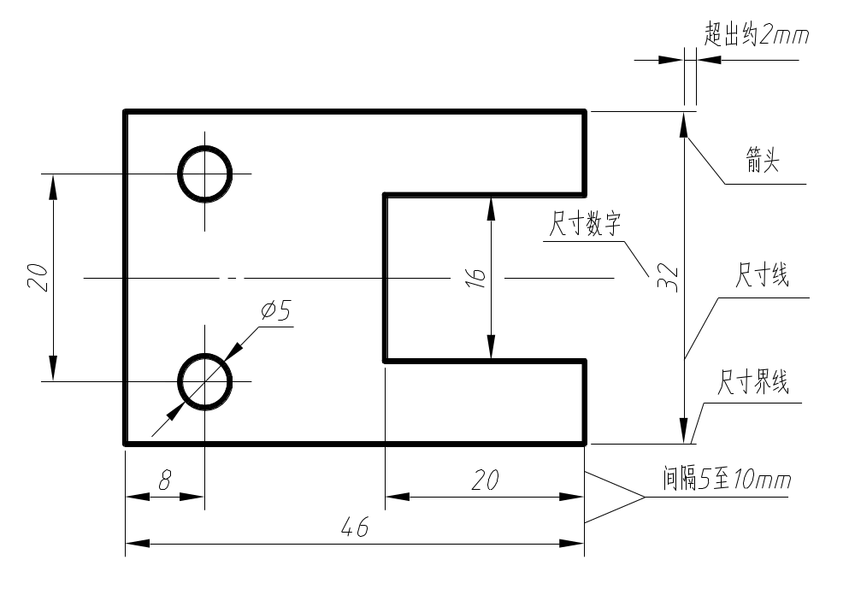
5.尺寸注法（GB/T 4458.4–1984、GB/T 16675.2–1996 ）
(1)尺寸组成：尺寸界线、尺寸线、尺寸线终端、数字。
尺寸界线
为细实线,可由轮廓线、中心线、对称线代替或者延长线引出，一般与尺寸线垂直，超出2 mm。

Slide 21
尺寸线
①为细实线,称独立线,不能用其他线代替、重合和延长。
② 线性尺寸的尺寸线必须与标注的线段平行，间隔5-10mm。

Slide 22
尺寸线终端
尺寸线的终端有两种形式：箭头和斜线。机械图多采用箭头，在位置不够时，允许用圆点或斜线代替箭头。箭头为瘦长型，尾宽d，长6d，如图。
6d

Slide 23
(2)基本规则
图样上标注的尺寸数值就是机件实际大小的数值。它与画图时采用的缩放比例无关，与画图的精确度亦无关。
图样的尺寸以mm(毫米)为单位，不需标注单位名称或代号，如用其它单位则必须注明。
图样中所标注尺寸，为该图样所示机件的最后完工尺寸，否则应另加说明。
机件的每个尺寸，一般只标注一次，并应标注在反映该结构最清晰的图形上。

Slide 24
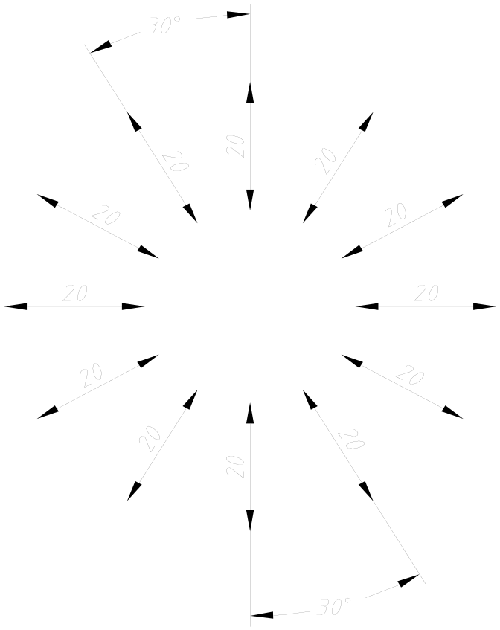
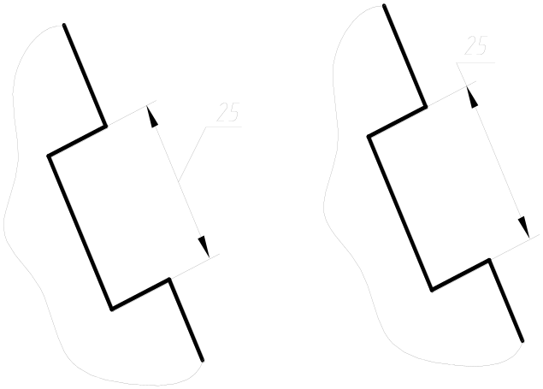
标注尺寸的基本规则和标注示例
① 尺寸数字
线性尺寸数字的方向应如图所示的方式注写，并尽量避免在图中所示30°范围内标注尺寸，无法避免时，可按右图的方式标注。
垂直时，字头朝左，其余字头朝上。

Slide 25
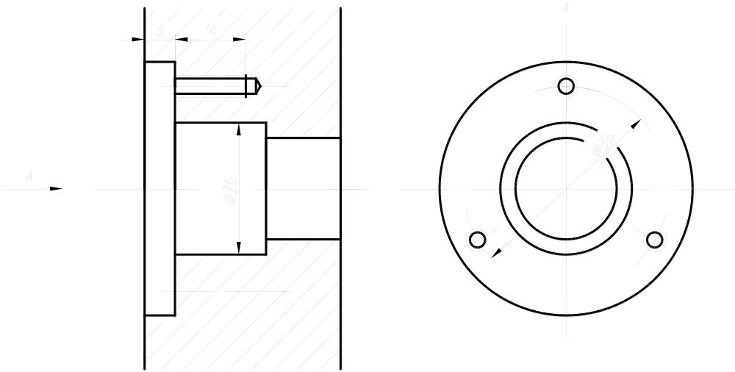
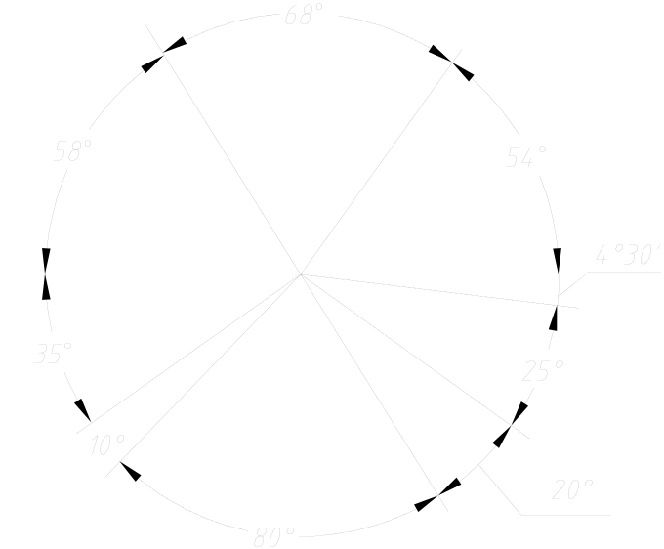
尺寸数字不可被任何图线通过。不可避免时，需把图线断开。
② 角度注法
尺寸线用圆弧，数字水平注写。

Slide 26
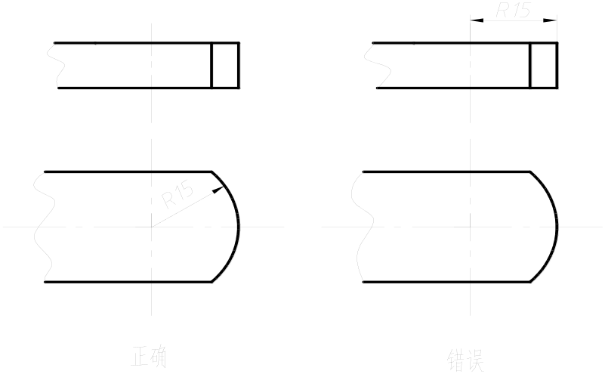
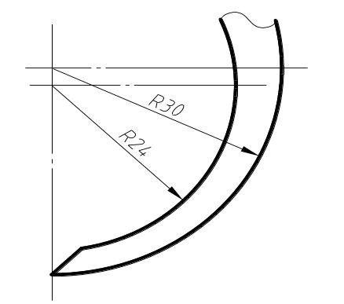
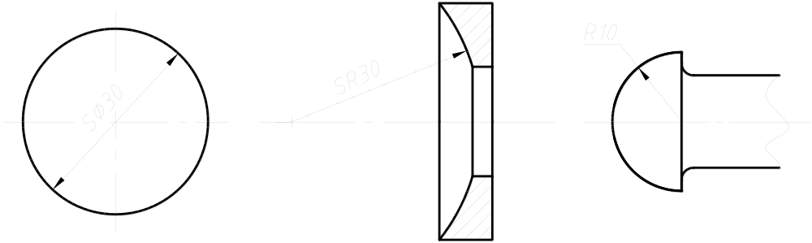
③ 直径和半径的注法
标注直径：＞半圆标直径φ，≤半圆标半径R,尺寸线要通过圆心。半径尺寸R应标注在投影有圆的图上。球面加S。

Slide 27
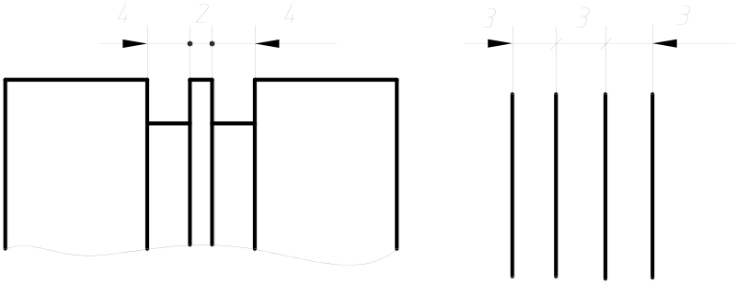
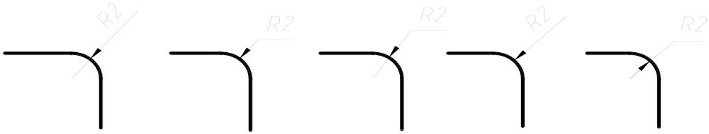
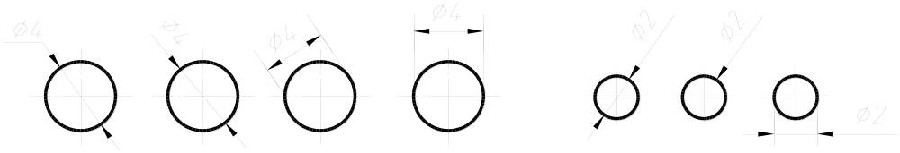
④ 狭小部位的尺寸注法
当没有足够位置画箭头或注写数字时，其中一个可布置在图形外面，或者两者都布置在外面；在地方不够的情况下，尺寸线的终端允许用圆点或斜线代替箭头。

Slide 28
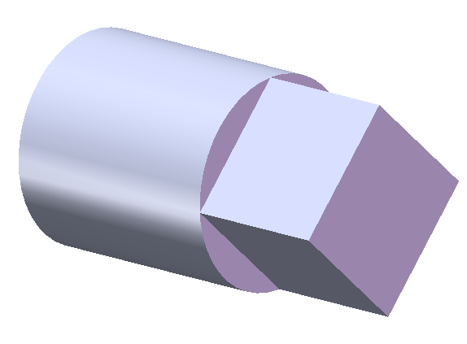
⑤ 正方形结构 标注机件的断面为正方形结构的尺寸时，按下图所示标注；图中相交的两条细实线是平面符号。

Slide 29
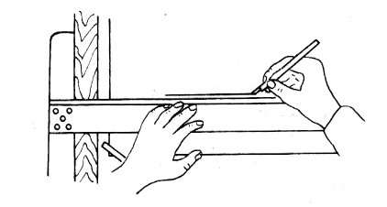
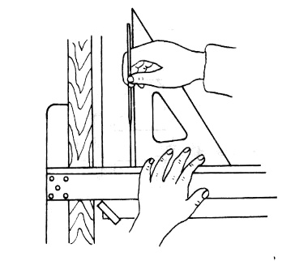
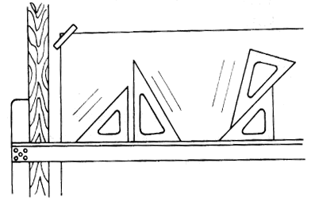
1.图板、丁字尺、三角板的用法
1.2 绘图工具及其使用
(1)图板 供铺放图纸用，它的表面须平整，左右两导边须平直。
(2)丁字尺和三角板 丁字尺常用来绘制水平线，与三角板联用时，可绘制垂直线和各种特殊角度的倾斜线，如图所示。

Slide 30
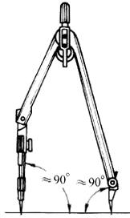
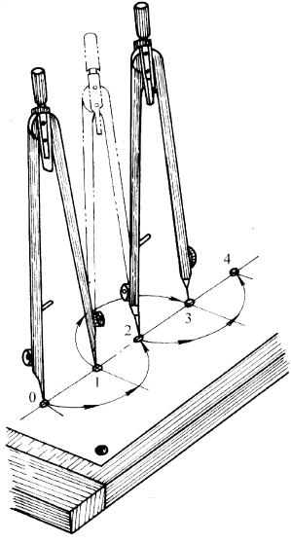
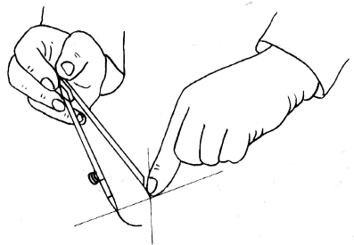
2.圆规、分规的用法
(1)圆规 绘制较大直径的圆时，应调节圆规的针尖及铅芯尖均垂直于纸面（图1）。画一般直径圆和大直径圆时，手持圆规的姿势见图2。
(2)分规 其用途主要是移置尺寸和等分线段（图3）。
图1 图2
图3

Slide 31

3.曲线板的用法
曲线板是描绘非圆曲线的常用工具，其形状如图所示。描绘曲线时，应先徒手将曲线上已求出各点轻轻地连接起来，然后在曲线板上选择与曲线吻合的一段描绘。每次描绘曲线段不得少于三点，连接时应留出一小段不描，作为下段连接时光滑过渡之用。

Slide 32
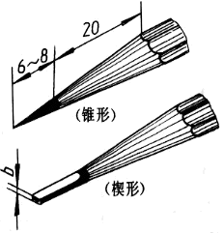
4.铅笔
铅笔的软硬是用字母B和H来表示，B前的数字越大表示铅芯越软，H前的数字越大表示铅芯越硬。
铅笔的削法如图， 一般将H、HB型铅笔的铅芯削成锥形，用来画细线和写字；将B、2B型铅笔的铅芯削成楔形，用来画粗线。

Slide 33
1.3 几何作图
1.正多边形的作图
A
(1)作已知圆的内接正五边形。
在已知圆中取半径OM的中点F ；
以F为圆心，FA为半径作弧与ON交于点G ;
以A为圆心，AG为半径作弧与圆交于点B，AB即为边长。
E
B
中点
N
G
O
F
M
C
D

Slide 34
(2)作已知圆的内接正六边形。
方法：以已知圆直径的两端点A、D为圆心，以AO、DO为半径作弧，与圆相交于B、F、C、E四点，ABCDEF即为求作的正六边形，如图 。
F
E
R
A
O
D
B
C

Slide 35
3.椭圆的画法
椭圆的近似画法：四心法、同心圆等
4
E
CF=OA-OC
C
F
作AF的中垂线，其线与长短轴交点即为圆心1、2；与O为对称点，求得另两圆心3、4。
A
1
3
B
O
D
2
用四心法画椭圆

Slide 36
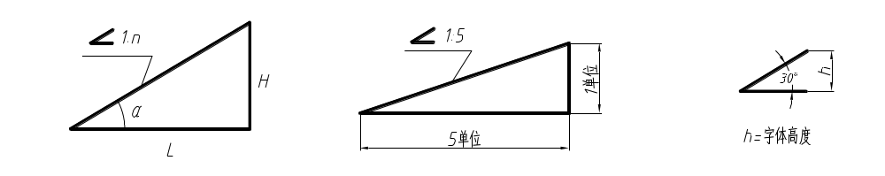
2.斜度和锥度的作图
(1)斜度
是指一直线对另一直线，或一平面对另一平面的倾斜程度。其大小用它们之间夹角的正切值tgα表示。标注：∠１：n，见图1、2。
斜度的符号见图3，斜度符号用粗实线画出，符号的方向应与斜度方向一致。
图1 图2 图3
标注：∠１︰n

Slide 37
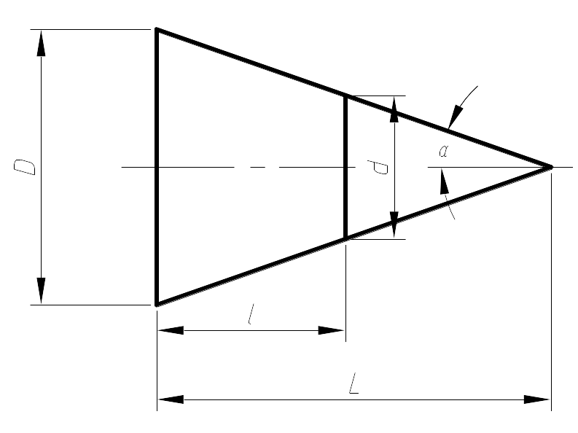
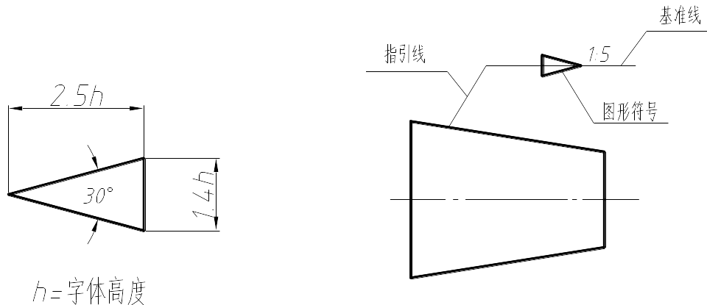
(2)锥度
是指正圆锥的底圆直径与高度之比，如果是正圆锥台，则是底圆直径和顶圆直径的差与高度之比，即锥度=D/L=(D –d )/l 。
锥度写成1︰n的形式标注，如下图所示，锥度符号的方向与图形一致，且基准线须从图形符号中间穿过。

Slide 38
例1.1 按小图尺寸1︰1画图（作斜度1︰10）。
1
10
做辅助直角三角形, tgα=0.1，一直角边为10,另一直角边为1.

Slide 39
例1.2 按小图尺寸1︰1画图（作锥度1︰10）。
作辅助等腰三角形,高为10,底边为1.

Slide 40
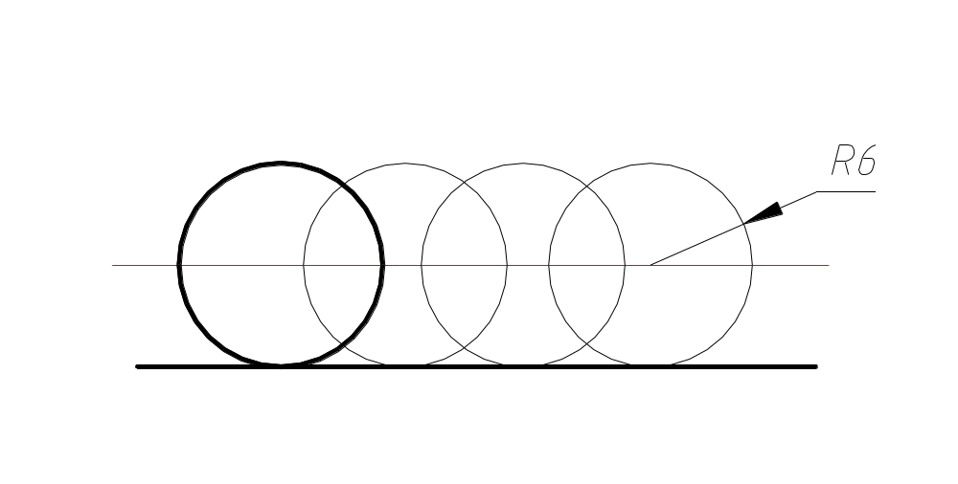
3.圆弧连接的作图
圆弧连接一般是指用已知半径的圆弧将两个几何元素（直线、圆弧）光滑连接起来，这段已知半径的圆弧称为连接弧。圆弧与几何元素之间的光滑连接，其实质是它们之间的相切。
圆弧连接作图的要点是根据已知条件，求出连接圆弧的圆心与切点。
(1)圆弧与直线相切
圆弧的圆心轨迹:与直线相距R的平行直线
R
T
切点：圆心向直线作垂线的交点

Slide 41
例1.3 圆弧与直线连接
已知两直线，求与其连接的R=20的圆弧。
B
Ｒ
T₁
o
A
T₂
C

Slide 42
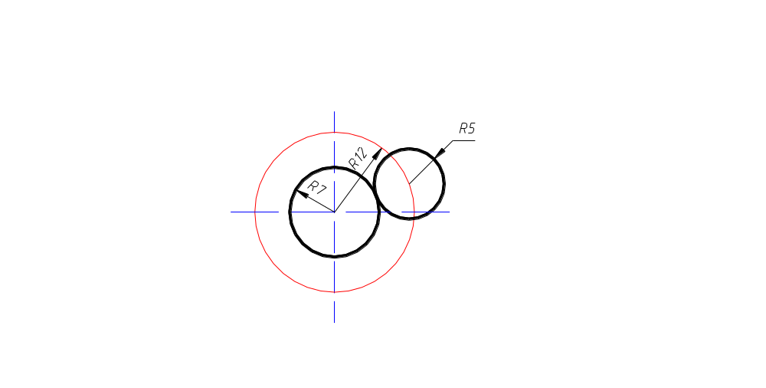
(2)圆弧与圆弧外连接
圆弧R5与R7外切的圆心轨迹：是半径为 两圆弧的半径之和R12=（R5+R7）的同心圆
切点：两圆心连线与弧的内交点。
例1.4 作圆弧R=15与两已知圆弧外切。
两圆弧外切的圆心轨迹是两个半径相加。
R5与R7外切

Slide 43
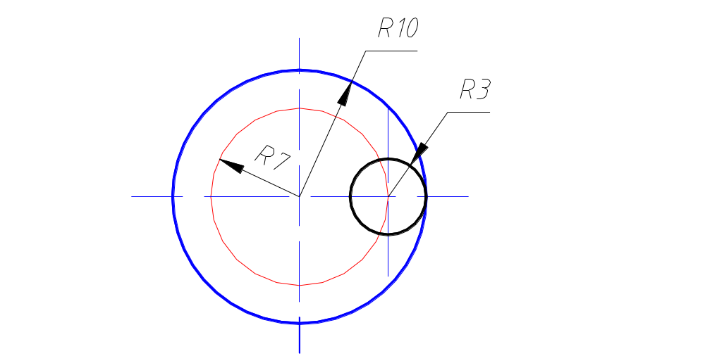
(3)圆弧与圆弧内连接(内切)
圆弧R3与R10内切的圆心轨迹：是半径为 两圆弧的半径之差R7=（R10 －R3）的同心圆。
切点：两圆心连线与弧的外交点。
例1.5 圆弧R80与R1与R2内切。
R–R₂
R–R₁
O
R1
R2
o₁
o₂
T₂
T₁
两圆弧内切的圆心轨迹是两个半径相减。

Slide 44
(4) 圆弧与圆弧内外连接
以圆弧R50连接圆弧R1与R2：与圆弧R1内切、R2外切
R50+R₂
R50–R₁
R1
T₂
R2
O
o₁
o₂
T₁
与R1内切的圆心轨迹是以O1 为圆心，以R50-R1为半径画圆弧。
与R2外切的圆心轨迹是以O2 为圆心，以R50+R2为半径画圆弧。

Slide 45
1.4 徒手绘图的方法
要求：
①图线清晰，线型分明；②各部分比例匀称； ③字体工整；④形状、尺寸等无误。
运笔：
①画直线，眼睛盯着图线终点，从左自右画水平线（纸可斜放，方便运笔），从上自下画竖直线，画短线以手腕运笔；当画长线时，手臂动作，一般应分段画。
②画圆时先画中心线，再定半径上的四个端点，画大圆时，可加画一对45°斜线，再定四个端点，然后分两次画成。

Slide 46
③椭圆画法：过长、短轴端点作长、短轴平行线，得矩形，画矩形对角线，从中心向角点取7︰3的点，再顺次连接各点，即得。

